Slide 1
Research Jae Jun Ha Media Computing and Networking Laboratory POSTCH 2019-12-21
Notes:
발표 시작하겠습니다

Slide 2




















Overview
Decide bitrate ($r_{i}^{service}$) and chunk ratio ($x_{i,j}$)
$$T_{unit}$$
$$T_{unit}$$
$${bw}_{1,1}$$
$${bw}_{3,2}$$
$$x_{1,1}$$
$$x_{3,2}$$
$$x_{1,2}$$
$${bw}_{1,2}$$
$$x_{3,1}$$
$${bw}_{2,1}$$
$$x_{2,1}$$
$$x_{2,2}$$
$${bw}_{2,2}$$
$${bw}_{3,1}$$
$$r_{1}^{service}$$
$$r_{3}^{service}$$
$$r_{2}^{service}$$
Notes:
오늘은 알고리즘 Design에 대해 발표 드리려고 합니다.
현재 저는 여러 개의 AP가 있는 다중 무선 네트워크 상에서 여러 클라이언트들의 streaming quality를 최대화하는 문제를 풀고 있습니다.
Quality는 PSNR을 고려하고 있으며 각 클라이언트가 서비스 받는 bitrate와 각각의 AP로 부터 데이터 chunk를 얼마나 받을 것인지 비율을 통해 quality를 최대화 하는 것을 목적으로 하고 있습니다.

Slide 3















Design
Decide bitrate ($r_{i}^{service}$) and chunk ratio ($x_{i,j}$)
$$T_{unit}$$
$$T_{unit}$$
$${bw}_{1,1}$$
$${bw}_{3,2}$$
$$x_{1,1}$$
$$x_{3,2}$$
$$x_{1,2}$$
$${bw}_{1,2}$$
$$x_{3,1}$$
$${bw}_{2,1}$$
$$x_{2,1}$$
$$x_{2,2}$$
$${bw}_{2,2}$$
$${bw}_{3,1}$$
$$r_{1}^{service}$$
$$r_{3}^{service}$$
$$r_{2}^{service}$$
Notes:
저는 bitrate와 chunk ratio 두 변수를 결정해야합니다.
두 변수를 결정하는 방법으로 bitrate를 먼저 결정하고 chunk ratio를 결정하는 방법으로 알고리즘을 설계하였습니다.

Slide 4
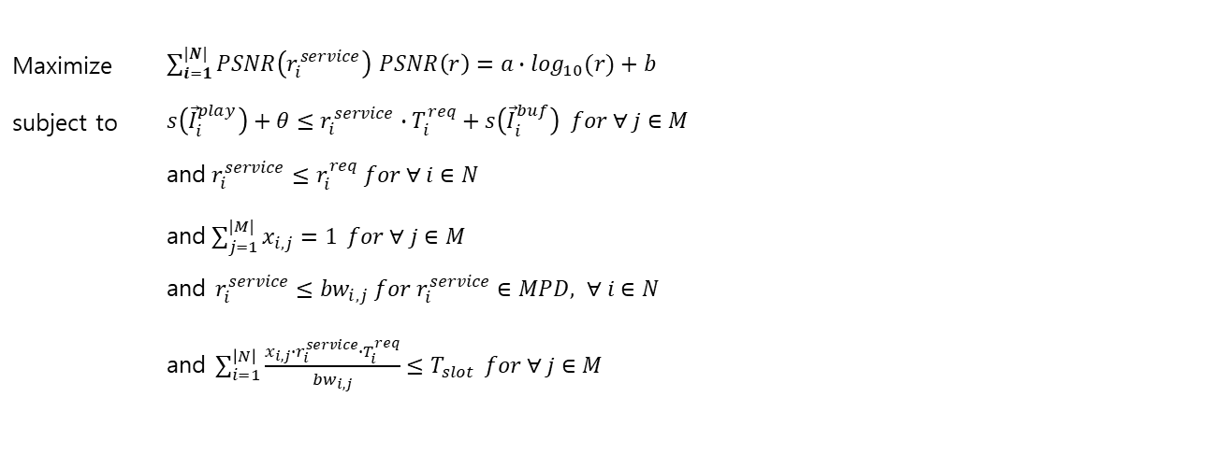
Design
Optimization Problem
Maximize | $\sum_{i=1}^{|N|}{PSNR\left(r_{i}^{service}\right)}$ $PSNR\left(r\right)=a∙\log_{10}(r)+b$
subject to | $$s\left({\vec{I}}_{i}^{play}\right)+θ≤r_{i}^{service}∙T_{i}^{req}+s\left({\vec{I}}_{i}^{buf}\right) for ∀ j∈M$$
 | and$r_{i}^{service}≤r_{i}^{req} for ∀ i∈N$
 | and$\sum_{j=1}^{|M|}{x_{i,j}=1} for ∀ j∈M$
 | and $r_{i}^{service}≤{bw}_{i,j} for r_{i}^{service}∈MPD, ∀ i∈N$
 | and $\sum_{i=1}^{\left|N\right|}{\frac{x_{i,j}∙r_{i}^{service}∙T_{i}^{req}}{{bw}_{i,j}}≤T_{slot}} for ∀ j∈M$
https://towardsdatascience.com/machine-learning-for-production-optimization-e460a0b82237
Notes:
알고리즘은 제 문제 bitrate와 chunk ratio를 결정하여 전체 PSNR을 최대화하는 optimization 문제이며
Optimal point를 구하기 위해 라그랑지 승수법을 활용하였습니다.

Slide 5
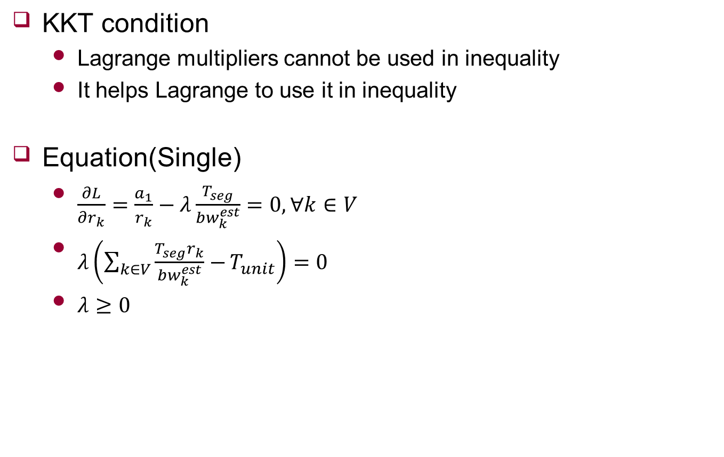
Design
KKT condition
Lagrange multipliers cannot be used in inequality
It helps Lagrange to use it in inequality
Equation(Single)
$\frac{∂L}{∂r_{k}}=\frac{a_{1}}{r_{k}}−λ\frac{T_{seg}}{{bw}_{k}^{est}}=0,∀k∈V$
$λ\left(\sum_{k∈V}{\frac{T_{seg}r_{k}}{{bw}_{k}^{est}}−}T_{unit}\right)=0$
$λ≥0$
K
K+1
1
Notes:
부등식이 포함된 조건식에서는 KKT 조건을 이용해서 라그랑지 승수법을 풀어야합니다.
우선 이환욱 석사 논문에서 사용된 KKT condition 조건은 아래와 같습니다.
아래 방정식은 총 k + 1개로 구성되어있고 미지수 또한 k + 1개이므로 각각의 해를 구할 수 있습니다.

Slide 6

Design
Equation(Multi)
$\frac{∂L}{∂r_{k}}=\frac{a_{1}}{r_{k}}−λx_{kj}\frac{T_{seg}}{{bw}_{k}^{est}}=0,∀k∈V$
$λ\left(\sum_{k∈V}{x_{kj}\frac{T_{seg}r_{k}}{{bw}_{k}^{est}}−}T_{unit}\right)=0$
$λ≥0$
Notes:
하지만 제 문제의 경우 multipath를 고려하기 때문에 방정식에 비해 미지수가 너무 많습니다.
그렇기 때문에 lambda값과 chunk ratio를 나타내는 x값을 각각 iteration 후 bitrate와 chunk ratio를 결정하는 방식으로 진행하려 합니다.

Slide 7
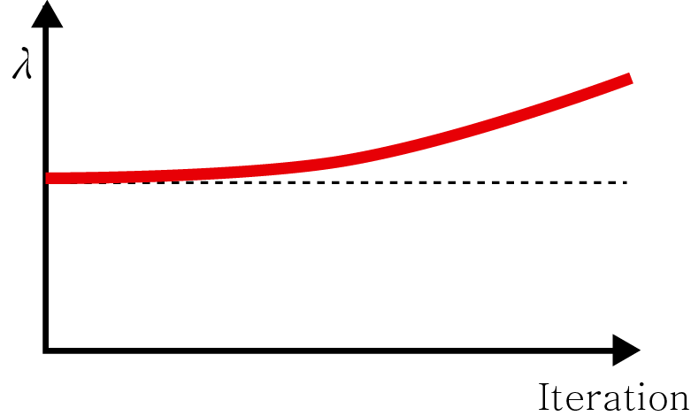
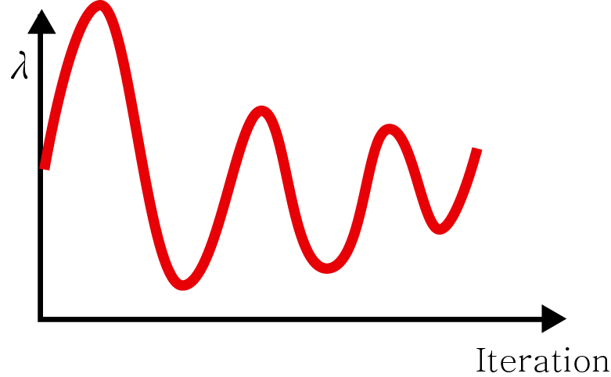

Design
Lambda Adaptation
$λ=λ+∆_{iter}$
Initial value: using Levenberg-marquardt algorithm
𝜆 and bitrate are inversely related
$λ=\frac{a_{1}{bw}_{k}^{est}}{x_{kj}r_{k}T_{seg}}(from KKT condition)$
Notes:
하지만 제 문제의 경우 multipath를 고려하기 때문에 방정식에 비해 미지수가 너무 많습니다.
그렇기 때문에 lambda값과 chunk ratio를 나타내는 x값을 각각 iteration 후 bitrate와 chunk ratio를 결정하는 방식으로 진행하려 합니다.

Slide 8
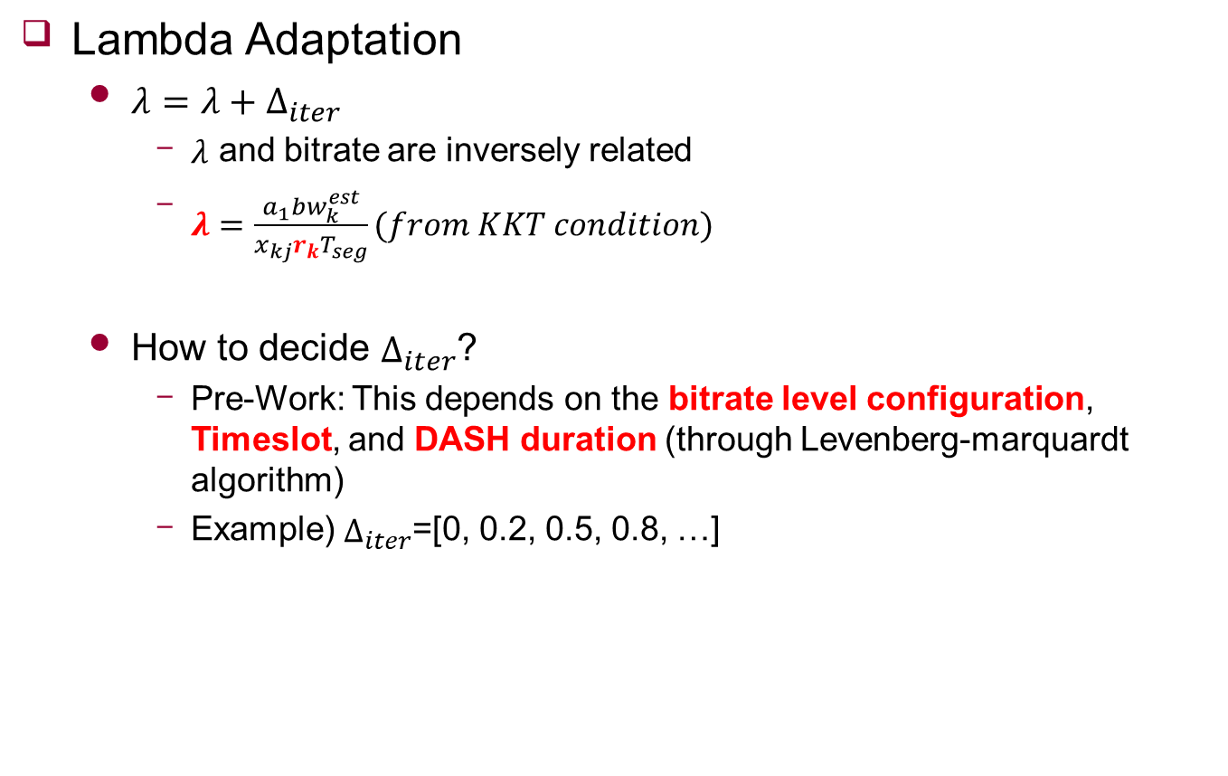
Design
Lambda Adaptation
$λ=λ+∆_{iter}$
𝜆 and bitrate are inversely related
$λ=\frac{a_{1}{bw}_{k}^{est}}{x_{kj}r_{k}T_{seg}}(from KKT condition)$
How to decide $∆_{iter}$?
Pre-Work: This depends on the bitrate level configuration, Timeslot, and DASH duration (through Levenberg-marquardt algorithm)
Example) $∆_{iter}$=[0, 0.2, 0.5, 0.8, …]
Notes:
하지만 제 문제의 경우 multipath를 고려하기 때문에 방정식에 비해 미지수가 너무 많습니다.
그렇기 때문에 lambda값과 chunk ratio를 나타내는 x값을 각각 iteration 후 bitrate와 chunk ratio를 결정하는 방식으로 진행하려 합니다.

Slide 9

Design
Bisection method
When find $x_{ij}$(real number, $0≤x_{ij}≤1$)
L
Notes:
X값을 찾을 때 bisection 방법으로 찾음
X값 자체가 실수이기 때문에 무한으로 bisection 방법을 사용할 수 있음
그렇기 때문에 최대 L번 탐색으로 한정

Slide 10

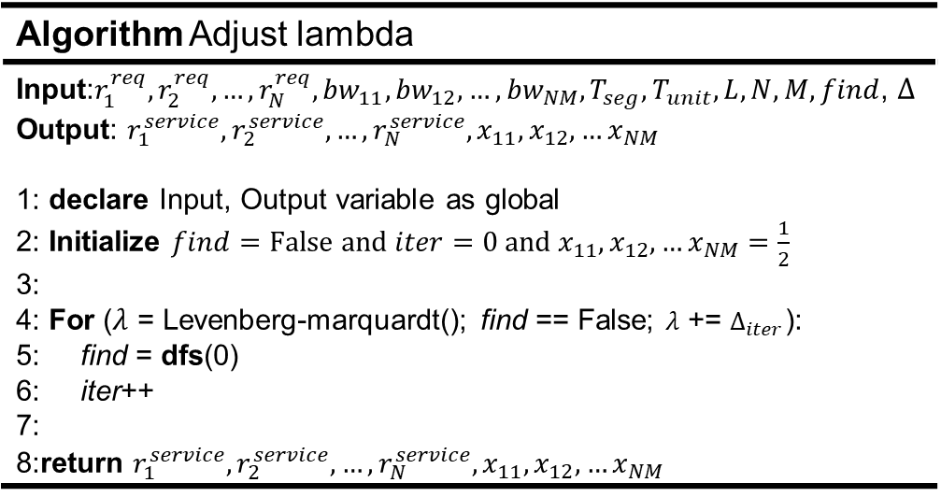
Algorithm
Iterate $λ$
Algorithm Adjust lambda
Input:$r_{1}^{req},r_{2}^{req},…,r_{N}^{req},{bw}_{11},{bw}_{12},…,{bw}_{NM},T_{seg},T_{unit},L,N,M,find$, $∆$ Output: $r_{1}^{service},r_{2}^{service},…,r_{N}^{service},x_{11},x_{12},…x_{NM}$ 1: declare Input, Output variable as global 2: Initialize $find=False and iter=0 and x_{11},x_{12},…x_{NM}=\frac{1}{2}$ 3: 4: For ($λ$ = Levenberg-marquardt(); find == False; $λ$ += $∆_{iter}$): 5: find = dfs(0) 6: iter++ 7: 8:return $r_{1}^{service},r_{2}^{service},…,r_{N}^{service},x_{11},x_{12},…x_{NM}$
Notes:
Bisection 방법쓰기 떄문에 x값을 1/2

Slide 11

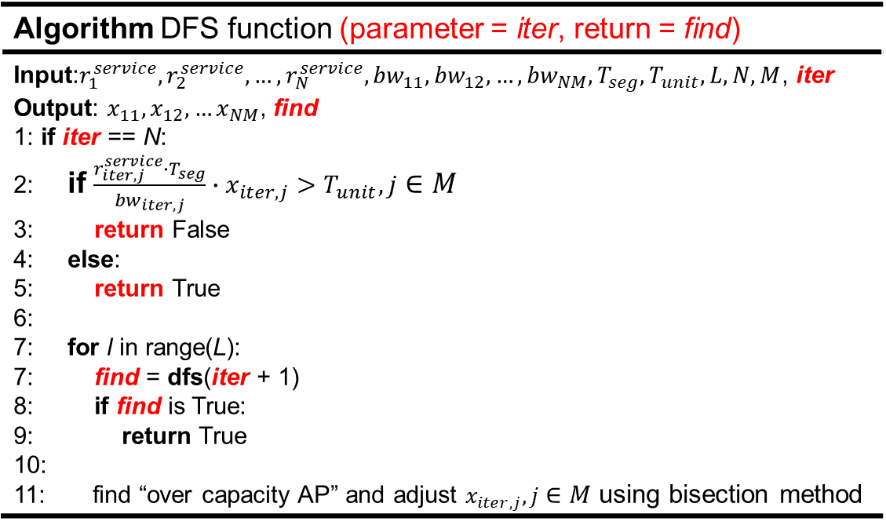
Algorithm
Iterate $x_{ij}$
Algorithm DFS function (parameter = iter, return = find)
Input:$r_{1}^{service},r_{2}^{service},…,r_{N}^{service},{bw}_{11},{bw}_{12},…,{bw}_{NM},T_{seg},T_{unit},L,N,M$, iter Output: $x_{11},x_{12},…x_{NM}$, find 1: if iter == N: 2: if $\frac{r_{iter,j}^{service}∙T_{seg}}{{bw}_{iter,j}}∙x_{iter,j}>T_{unit},j∈M$ 3: return False 4: else: 5: return True 6: 7: for l in range(L): 7: find = dfs(iter + 1) 8: if find is True: 9: return True 10: 11: find “over capacity AP” and adjust $x_{iter,j},j∈M$ using bisection method

Slide 12

Algorithm
PNSR?
$λ=\frac{a_{1}{bw}_{k}^{est}}{x_{kj}r_{k}T_{seg}}(from KKT condition)$

Slide 13
Future Work
Evaluate algorithm

